Slide 1
আজকের পাঠে সবাইকে স্বাগতম

Slide 2
উপস্থাপনায়ঃ
মোসাঃ সাহিদা বানু
সহকারি শিক্ষক,
হোজা সরকারি প্রাথমিক বিদ্যালয়।
দুর্গাপুর রাজশাহী।

Slide 3
পাঠ পরিচিতিঃ
শ্রেণিঃ৫ম
বিষয়ঃ প্রাথমিক বিজ্ঞান
অধ্যায়ঃ নয়
পাঠঃ বিজ্ঞান ও প্রযুক্তি
পাঠ্যাংশঃ বর্তমানে আমরা -----আলোচনা করি।
পৃষ্ঠাঃ ৬২
তারিখঃ০9/০৪/২০২০ খ্রি.

Slide 4
শিখনফলঃ
৭.১.১ বিজ্ঞান কী তা ব্যাখ্যা করতে পারবে।
৭.১.২ বৈজ্ঞানিক অনুসন্ধানের কয়েকটি পদ্ধতি উল্লেখ করতে পারবে।
১০.১.১ প্রযুক্তির উদ্ভব,বিজ্ঞানের জ্ঞানের প্রয়োগ/ব্যবহার সম্পর্কে বলতে পারবে।
১০.১.২ বিজ্ঞানের জ্ঞান ও প্রযুক্তির পার্থক্য বুঝতে পারবে।

Slide 5
পাঠ ঘোষণাঃ
প্রশ্নঃ বিজ্ঞান কী?
সবাই খাতায় আজকের শিরোনাম তোল।
উঃ বিজ্ঞান হলো প্রকৃতি সম্পর্কিত জ্ঞান ।
আজ আমরা আলোচনা করব-
প্রশ্নঃ প্রযুক্তি কী?
“বিজ্ঞান ও প্রযুক্তি”
উঃ প্রযুক্তি হলো বিজ্ঞানের ব্যবহারিক প্রয়োগ।

Slide 6
উপস্থাপনঃ
১। তোমার বাড়িতে কী কী প্রযুক্তি ব্যবহার কর?
উঃমোবাইল, ফ্রিজ, ঘড়ি,টেলিভিশন, ফ্যান ইত্যাদি।
“প্রযুক্তি উদ্ভাবনে আমরা কীভাবে বিজ্ঞানকে ব্যবহার করি।’’

Slide 7
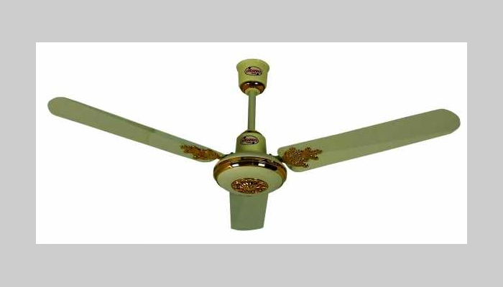
বর্তমানে দৈনন্দিন জীবনে আমরা কী কী প্রযুক্তি ব্যবহার করি?
বই
কলম
টেবিল
বৈদ্যুতিক বাতি
ফ্যান
ঘড়ি

Slide 8
নিচের ছবিটির দিকে তাকাও ।
এটা কীসের ছবি?
এটি দিয়ে কী করা হয়?
১। দূরের জিনিসকে বড় করে দেখানো হয়।
দূরবীক্ষণ যন্ত্র
২। মহাকাশের বস্তু পর্যবেক্ষণ করা হয়।

Slide 9
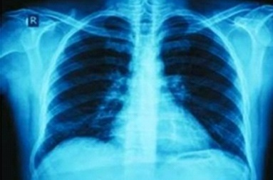
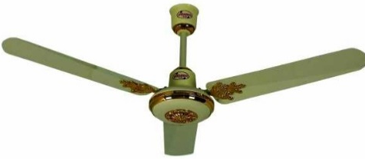
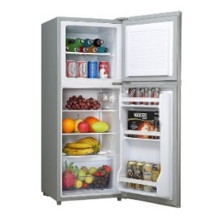
ব্যবহারের ক্ষেত্রসমূহ | প্রযুক্তি | বৈজ্ঞানিক জ্ঞান
পরিবহন
চিকিৎসা
কৃষি
বাসাবাড়ি
গাড়ি
রেলগাড়ি,
তাপ, শক্তি
লঞ্চ
তাপ, আলো, পদার্থের প্রসারণ
থার্মোমিটার,
এক্স-রে
যান্ত্রিক শক্তি, জীবের বৃদ্ধি (উদ্ভিদ ও প্রাণী)
ট্রাক্টর ,
উন্নত সবজি ,
উন্নত বীজ
বৈদ্যুতিক বাতি ,
যান্ত্রিক শক্তি, আলো, তাপ, শব্দ
ফ্যান ,
ফ্রিজ

Slide 10
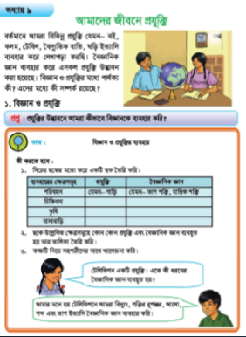
তোমার বইয়ের ৬২ পৃষ্ঠা খোল এবং মনোযোগ সহকারে পড়।

Slide 11
নিচের ছকটি খাতায় তোল। ছকে দেওয়া ব্যবহারের ক্ষেত্রসমূহে কোন কোন প্রযুক্তি এবং বৈজ্ঞানিক জ্ঞান ব্যবহৃত হয় তার তালিকা তৈরি কর।
দলগত কাজঃ
ব্যবহারের ক্ষেত্রসমূহ | প্রযুক্তি | বৈজ্ঞানিক জ্ঞান
পরিবহন
চিকিৎসা
কৃষি
বাসাবাড়ি
গাড়ি,লঞ্চ, রেলগাড়ি
তাপ, শক্তি
থার্মোমিটার, এক্স-রে
তাপ, আলো, পদার্থের প্রসারণ
ট্রাক্টর, উন্নত জাতের ফসল
যান্ত্রিক শক্তি, জীবের বৃদ্ধি (উদ্ভিদ ও প্রাণী)
বৈদ্যুতিক পাখা, ফ্রিজ, টেলিফোন
যান্ত্রিক শক্তি,আলো, তাপ, শব্দ

Slide 12
মূল্যায়নঃ
১। বিজ্ঞান কী?
উঃবিজ্ঞান হলো বিশেষ জ্ঞান যা প্রাকৃতিক ঘটনাকে ব্যাখ্যা এবং বর্ণনা করে।
২। প্রযুক্তি কী?
উঃ বাস্তব সমস্যা সমাধানের জন্য বিজ্ঞানের ব্যবহারিক প্রয়োগ।
৩। বাসাবাড়ির প্রযুক্তি তৈরিতে কি ধরণের বৈজ্ঞানিক জ্ঞান ব্যবহৃত হয়?
উঃ যান্ত্রিক শক্তি,তাপ শক্তি,আলোক শক্তি শব্দ শক্তি ইত্যাদি।

Slide 13
বাড়ির কাজঃ
তোমার বাড়িতে ব্যবহার কর এমন ১০ টি প্রযুক্তির তালিকা তৈরি কর।

Slide 14
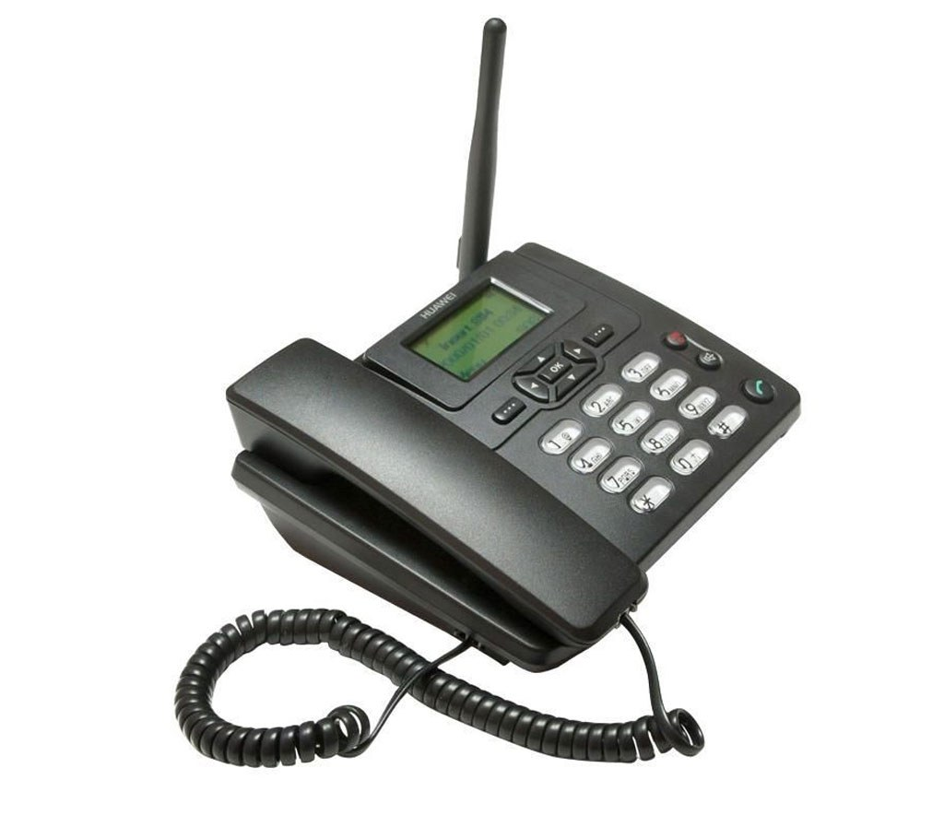
ধন্যবাদ সবাইকে

